Slide 1



Slide 2
Etude de marché pour expansion à l’international
Limites & Conclusions
6
Contexte
1
Recommandations
5
2
Méthodologie de collecte
Analyses
4
Traitements
3

Slide 3



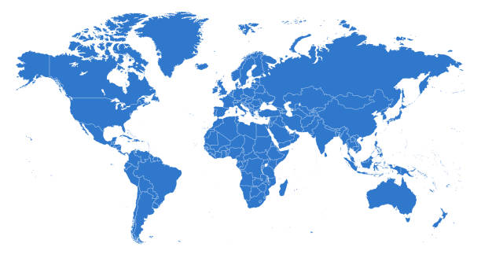
Etude de marché pour expansion à l’international
Contexte
Evaluation de la possibilité
d’un développement de nos activités
à l’international
Proposer différents pays pour
l’exportation de nos produits

Slide 4



Etude de marché pour expansion à l’international
Méthodologie de collecte
Choix des différents sources de données
Disponibilité alimentaire actualisée 2022
Stabilité politique 2022
Revenus des habitants 2022
…
Indice logistique 2022

Slide 5

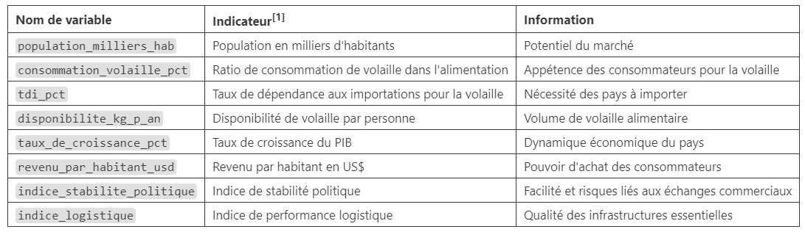
Etude de marché pour expansion à l’international
Méthodologie de collecte
Choix des différents indicateurs en fonction de la méthode PESTEL

Slide 6

Etude de marché pour expansion à l’international
Traitements
Chargement des données
DisponibiliteAlimentaire_2022.csv
PIB_Revenu_2022.csv
Stabilité_politique_2022.csv Notebook
Population_2022.csv
Indice_logistique_1960_2023.csv
Exploration initiale
Type de données
Dimensions des dataframes
Nettoyage/ Transformation des données
Calcul des indicateurs, si nécessaire
Suppression des pays avec données manquantes
Contrôle des doublons, valeurs uniques (pays)

Slide 7
Etude de marché pour expansion à l’international
Traitements
Fusion des données
Création d’un dataframe avec les pays
Fusions successives avec les autres dataframes en vue de créer les variables nécessaires avec les données et indicateurs calculés
→ 158 pays pour 79 % de la population mondiale
Analyses Univariée - Bivariée
Données statistiques (min, max, moyenne, médiane)
Dispersion (outliers) – (population, tdi_pct, revenu_habitant, stabilité_politique)
Corrélations entre les variables

Slide 8
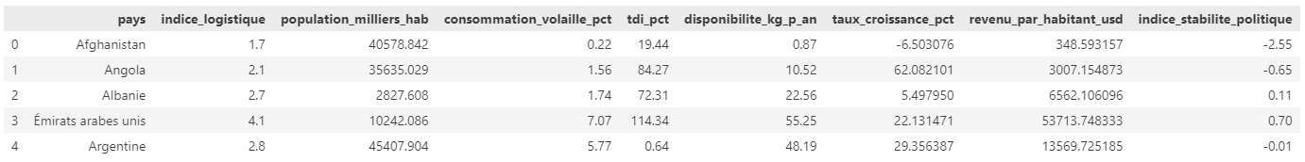
Etude de marché pour expansion à l’international
Analyses
Analyse multidimensionnelle – ACP (Analyse en Composantes Principales)

Slide 9
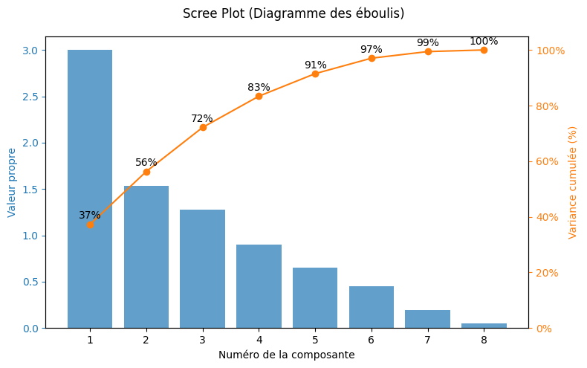
Etude de marché pour expansion à l’international
Analyses
Analyse multidimensionnelle – ACP (Analyse en Composantes Principales)

Slide 10
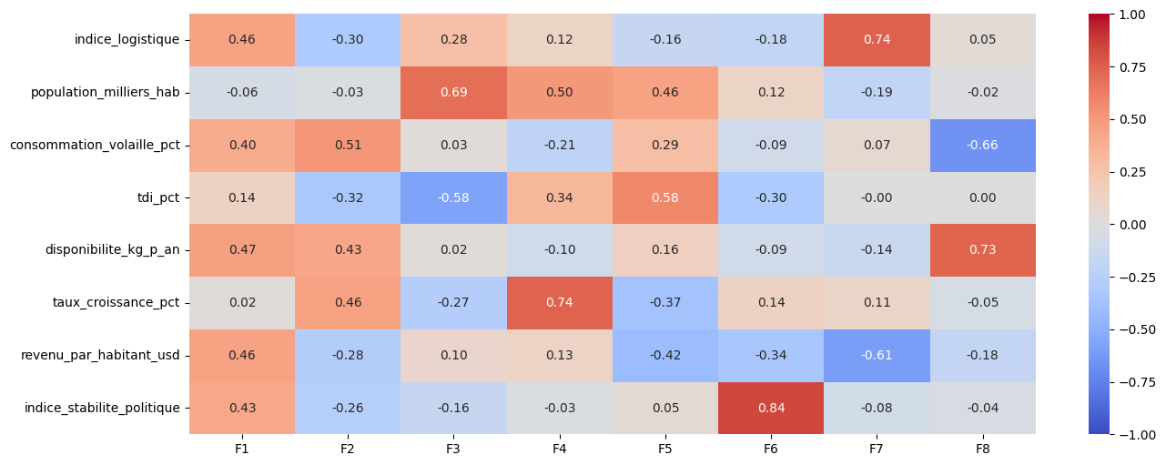
Etude de marché pour expansion à l’international
Analyses
Analyse multidimensionnelle – ACP (Analyse en Composantes Principales)

Slide 11
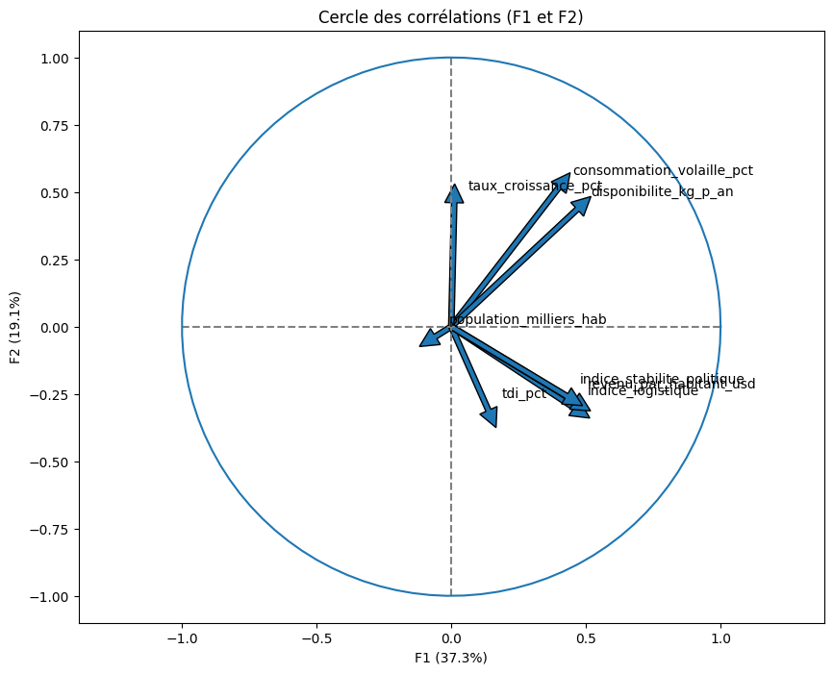
Etude de marché pour expansion à l’international
Analyses
Analyse multidimensionnelle – ACP (Analyse en Composantes Principales)

Slide 12
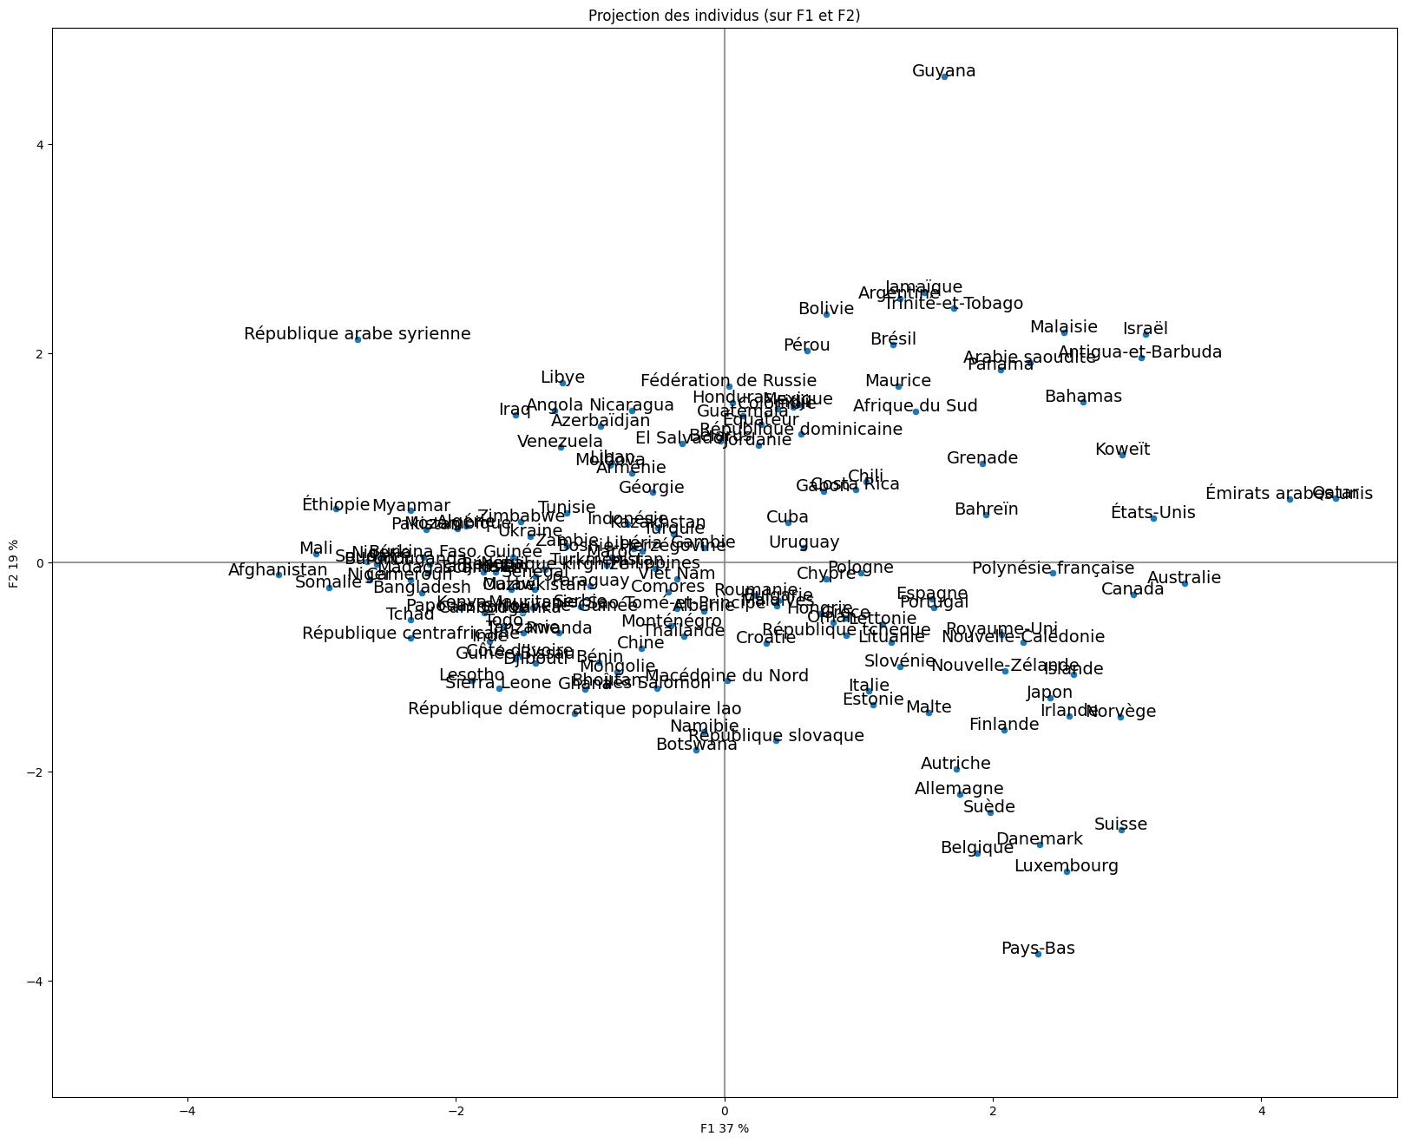
Etude de marché pour expansion à l’international
Analyses
Analyse multidimensionnelle – ACP (Analyse en Composantes Principales)

Slide 13
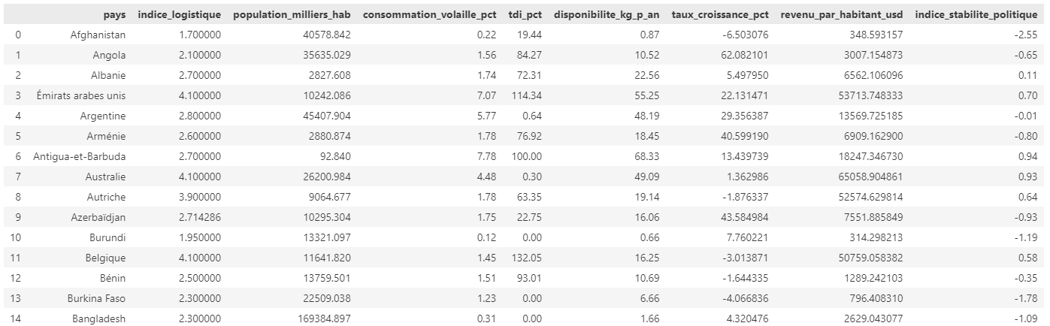
Etude de marché pour expansion à l’international
Analyses
Analyse multidimensionnelle – Clustering/Regroupement

Slide 14
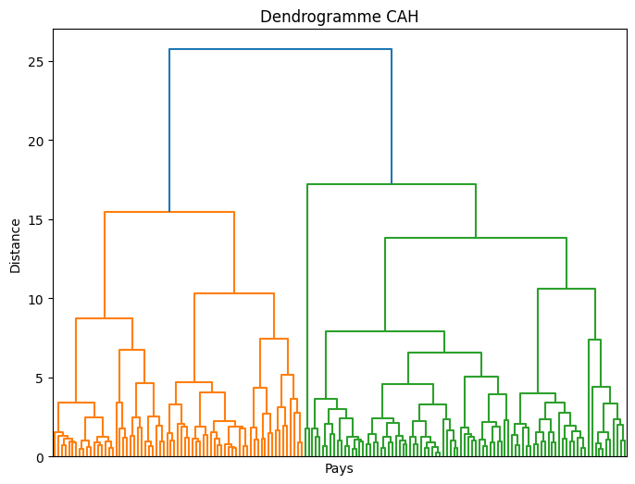
Etude de marché pour expansion à l’international
Analyses
Analyse multidimensionnelle – Clustering/Regroupement selon Classification ascendante hiérarchique (CAH)

Slide 15
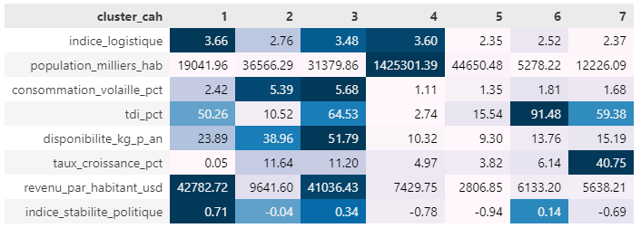
Etude de marché pour expansion à l’international
Analyses
Analyse multidimensionnelle – Clustering selon Classification ascendante hiérarchique (CAH)
Moyenne des indicateurs par cluster

Slide 16
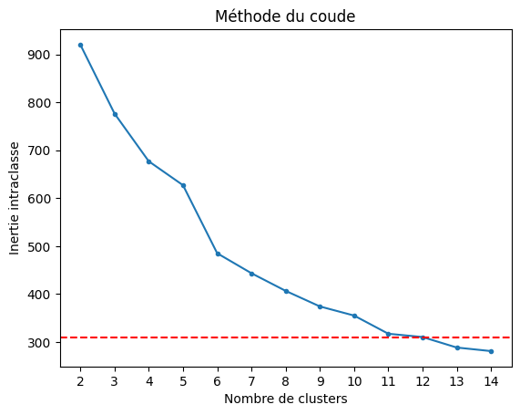
Etude de marché pour expansion à l’international
Analyses
Analyse multidimensionnelle – Clustering selon KMeans
Combien sélectionner de clusters ?

Slide 17
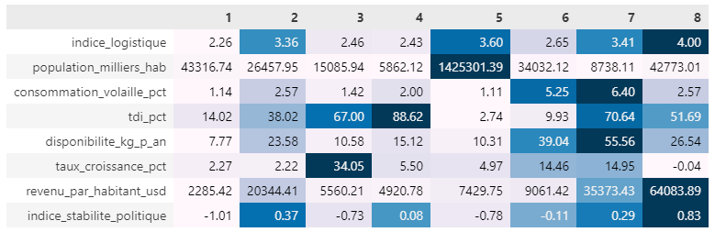
Etude de marché pour expansion à l’international
Analyses
Analyse multidimensionnelle – Clustering selon KMeans
Moyenne des indicateurs par cluster

Slide 18
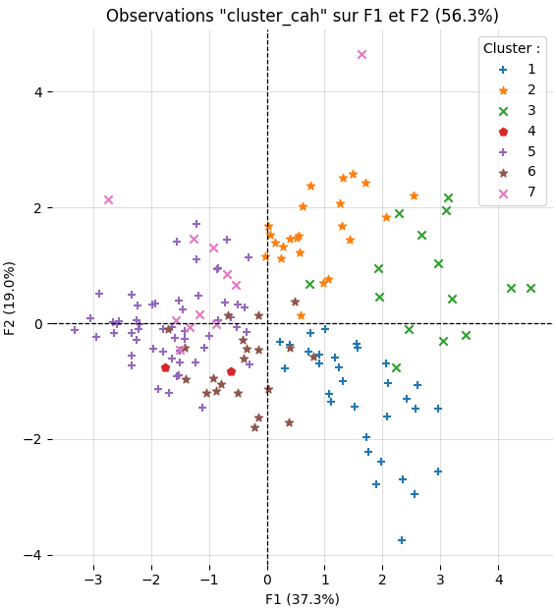
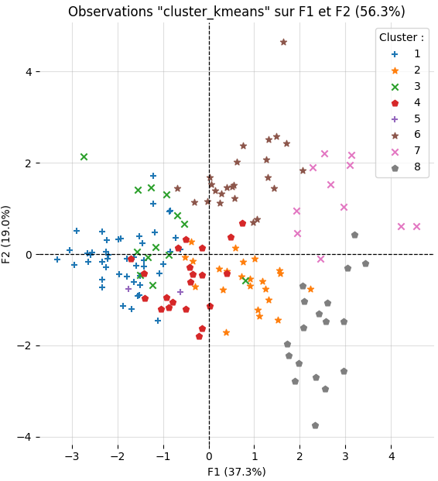
Etude de marché pour expansion à l’international
Analyses
Analyse multidimensionnelle – Projection

Slide 19

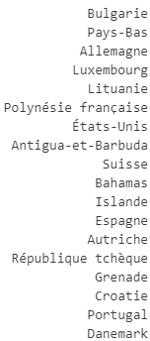
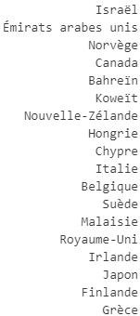
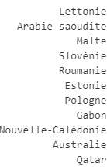
Etude de marché pour expansion à l’international
Recommandations
Recommandations générales

Slide 20






Etude de marché pour expansion à l’international
Recommandations
Recommandations spécifiques à l’aide d’un score
Norvège
Suisse
Luxembourg
Irlande
Danemark

Slide 21
Etude de marché pour expansion à l’international
Limites et Conclusions
Limites de l’étude :
Qualité et disponibilités des données
Choix des indicateurs
Méthodes statistiques utilisées
Conclusions :
Identification des pays les plus favorables à notre développement à l’international
Regroupements de pays distincts
Prochaines étapes :
Intégration de données plus récentes et qualitatives
Comparaison des recommandations

